Slide 1


Volba střední školy, povolání
2023/2024

Slide 2
Co je dobré zvážit?
Záliby, koníčky,
maturita x výuční list,
délka studia,
kde je střední škola (v Brně, mimo Brno),
jaké bude uplatnění,
finanční ohodnocení.

Slide 3

Co je nutné k tomu,
abych se dostal na SŠ?
Zvážit správný výběr střední školy,
udělat si např. test Jaké povolání se k tobě hodí?,
navštívit Informační středisko pro volbu povolání,
pravidelně se připravovat na výuku,
připravovat se průběžně na přijímací zkoušky, možný pohovor.

Slide 4
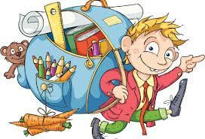


Možnosti studia - maturitní obory
Gymnázia
délka studia 4, 6, 8 roků,
státní přijímací zkoušky CERMAT,
školní přijímací zkoušky,
účast v soutěžích
sportovní a umělecké školy
délka studia 4 a 6 roků,
státní přijímací zkoušky CERMAT,
talentové zkoušky,
účast v soutěžích
střední odborné školy
délka studia 4 roky

Slide 5
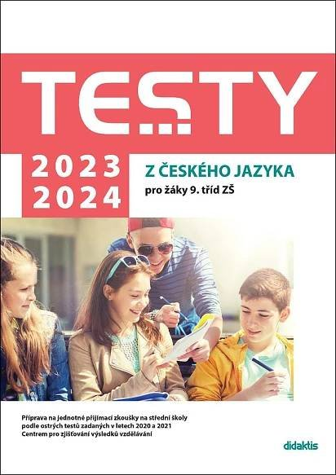

Ukázka testu z českého jazyka a literatury
Ke každé z následujících podúloh napište současné (tj. ne zastaralé) spisovné slovo, které odpovídá zadání a zároveň není vlastním jménem.
Napište podstatné jméno, které je v 1. pádě čísla jednotného jednoslabičné, je příbuzné se slovem ŘÍKAT, skloňuje se podle vzoru KOST a neobsahuje předponu.
Napište podstatné jméno, které je v 1. pádě čísla jednotného tříslabičné, je příbuzné se slovem ROVNAT, skloňuje se podle vzoru STAVENÍ a obsahuje předponu.

Slide 6
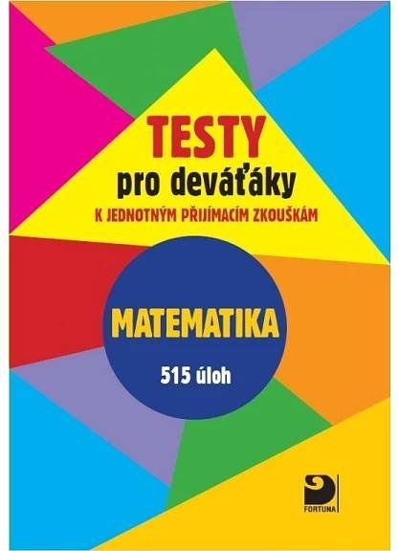
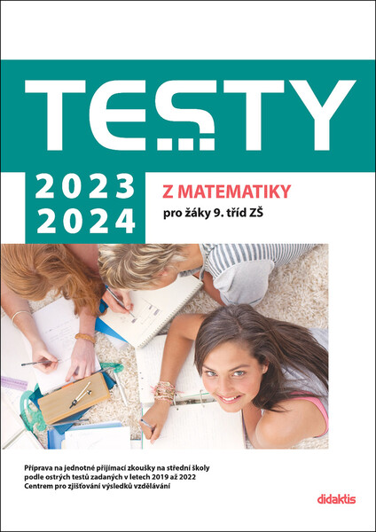
Ukázka testu z matematiky
Rozložte na součin podle vzorce: 4𝑎2−9=
Zjednodušte (výsledný výraz nesmí obsahovat závorky): (2𝑥−1)⋅ 1 2−𝑥=
Zjednodušte (výsledný výraz nesmí obsahovat závorky): (4𝑛−3)2−4𝑛⋅(4𝑛−3)=

Slide 7
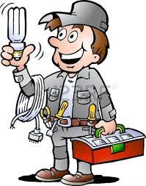

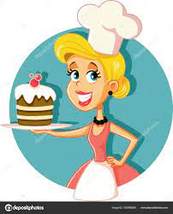
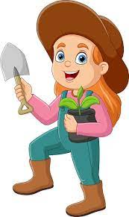

Možnosti studia - s výučním listem
Střední odborná učiliště
Absolventi získávají výuční list,
jsou kvalifikováni především pro výkon řemeslných
a podobných povolání,
délka studia 3 roky,
praktická výuka,
možnost dodělat si
maturitu formou nástavbového studia.

Slide 8
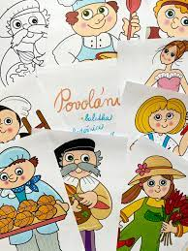
Možnosti studia
s výučním listem
Odborná učiliště
délka studia 2, 3 roky,
obory E, C, J (E=výuční list, C, J = osvědčení),
příprava pro manuální profese,
učební plány podle profese včetně
praktické výuky.

Slide 9
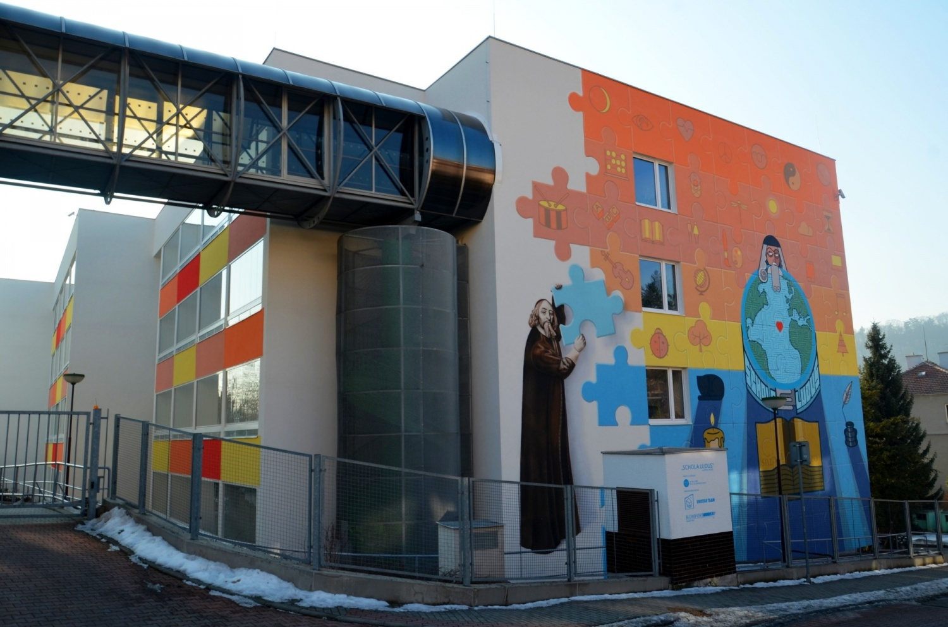
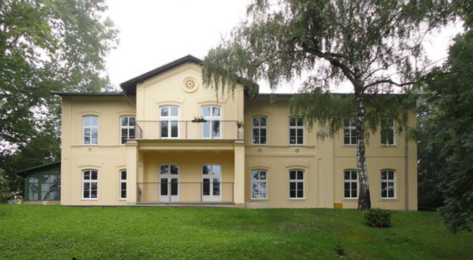
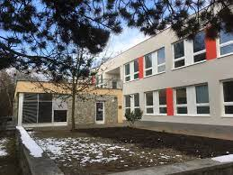
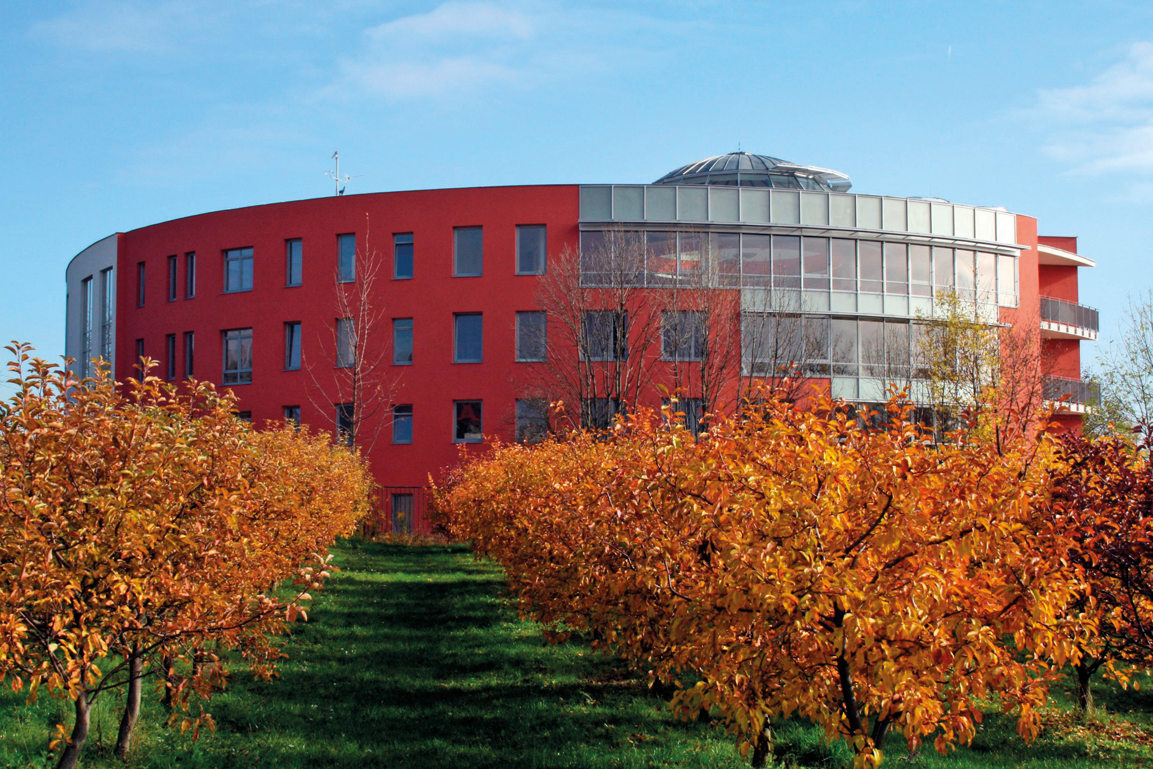
Možnosti studia
na speciálních školách
délka studia 2, 3 roky,
závěrečná zkouška,
možnost dodělat si maturitu,
pro žáky s doporučením ŠPZ.
MŠ, ZŠ a SŠ pro zdravotně znevýhodněné žáky
MŠ, ZŠ a SŠ Gellnerka
SŠ Gemini
SŠ F. D. Roosevelta Brno

Slide 10

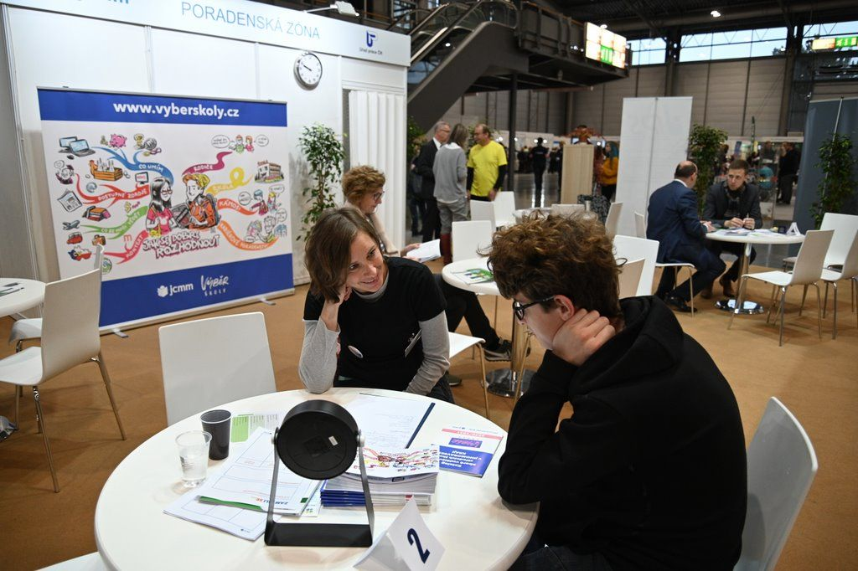
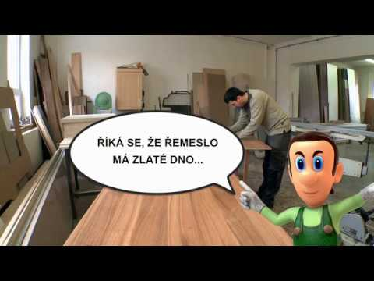
Kde najdu inspiraci?
Navštívit Dny otevřených dveří, webové stránky SŠ, atd.,
podívat se na stránky www.infoabsolvent.cz, https://www.atlasskolstvi.cz,
https://www.mujzivotposkole.cz, www.vyberskoly.cz, www.jmskoly.cz, www.jcmm.cz,
Navštívit Veletrh středních škol ve dnech 24., 25. 11. 2023,
podívat se na videa o jednotlivých profesích z cyklu Řemeslo má zlaté dno.

Slide 11


Krásný výsledek

Slide 12
Děkuji za pozornost
Mgr. Renata Mikolášková
výchovný poradce
šk. rok 2023/2024

